Slide 1

Estructura de control Selectiva
Brayan Torres
Profesor Auxiliar
bstorres@universidadean.edu.co

Slide 2

Contenido / Índice
¿Que son las estructura de control selectivas?
If
elif
else
switch-case

Slide 3
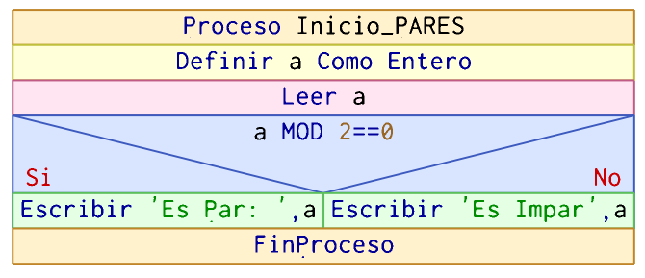
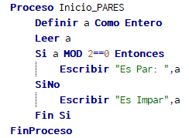
¿Que son las estructura de control selectivas?
Las estructuras de control Selectivas, permiten "seleccionar" una ruta alterna a la solución del problema, según el resultado de evaluar una expresión relacional y/o lógica.

Slide 4
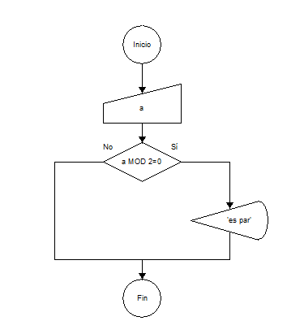
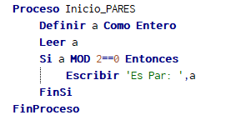
Sentencia If
La estructura de control if ... permite que un programa ejecute unas instrucciones cuando se cumplan una condición. En inglés "if" significa "si" (condición).
a=int(input("Digite Numero: "))
if(a%2==0):
print("Es par: "+a)

Slide 5

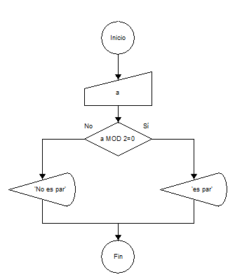
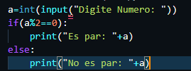
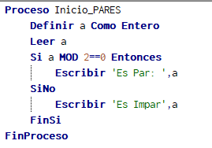
Sentencia Else
La estructura de control else permite que un programa ejecute unas instrucciones no se cumple esa condición "else" significa "si no". La orden en Python se escribe así:

Slide 6
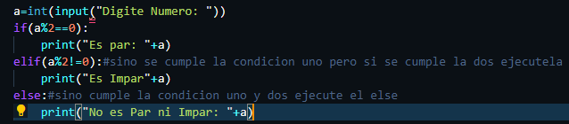
Sentencia elif
La estructura de control if ... elif ... else ... permite encadenar varias condiciones. elif es una contracción de else if. La orden en Python se escribe así:

Slide 7
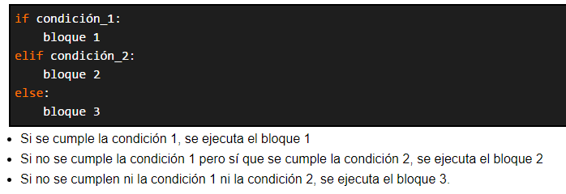
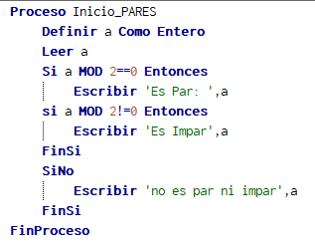

Slide 8

switch
La declaración switch evalúa una expresión, comparando el valor de esa expresión con una instancia case, y ejecuta declaraciones asociadas a ese case, así como las declaraciones en los case que siguen

Slide 9
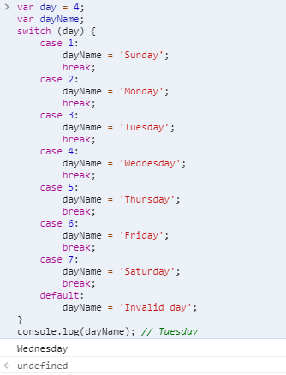
JavaScript switch case examples
https://www.javascripttutorial.net/javascript-switch-case/

Slide 10


Calle 71 No. 9 - 84

